Slide 1
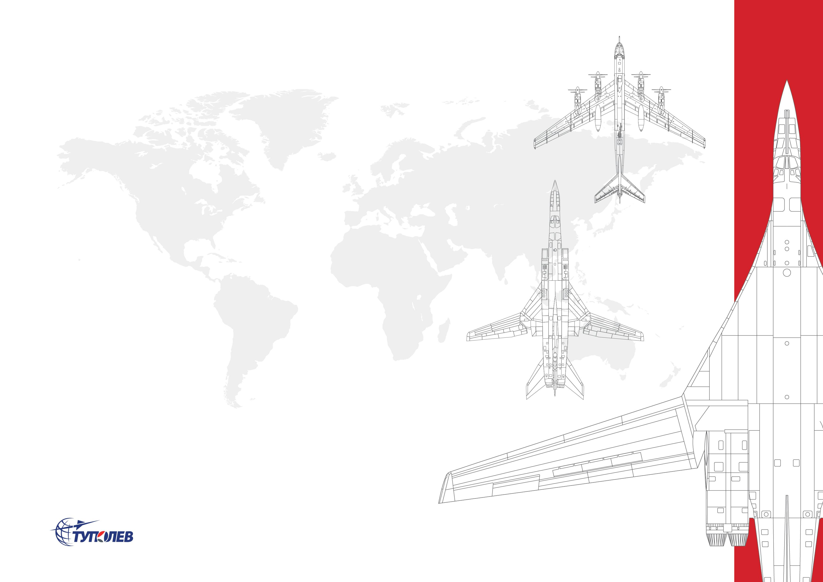
Посвящается 75-летию со дня Победы 1941-1945гг
Вклад Казанского авиазавода в Победу
Наши Пешки выходят в Ферзи

Slide 2
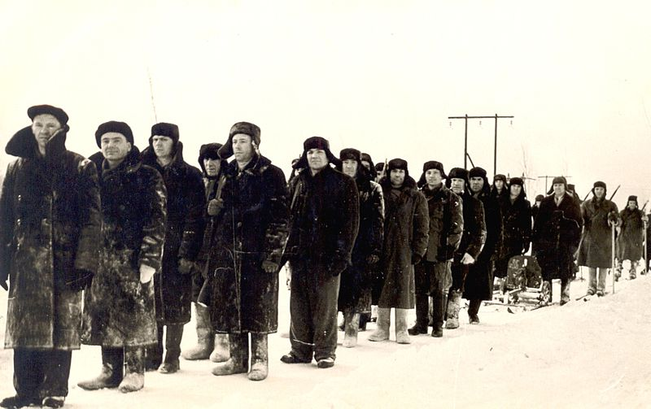
А завтра была война
В субботу вечером, 21 июня 1941 года, многие работники завода отправились на концерт эстрадного оркестра под управлением Кнушевицкого, строили планы на воскресенье. Однако планам этим не суждено было сбыться.
В ночь на 22 июня руководящие работники были срочно вызваны на завод и еще до официального сообщения проинформированы о вероломном нападении на Советский Союз фашисткой Германии, о необходимости перехода на режим военного времени. Началась новая, военная страница в истории Казанского авиационного завода.
Тысячи работников предприятия добровольно и по мобилизации отправились на фронт.

Slide 3
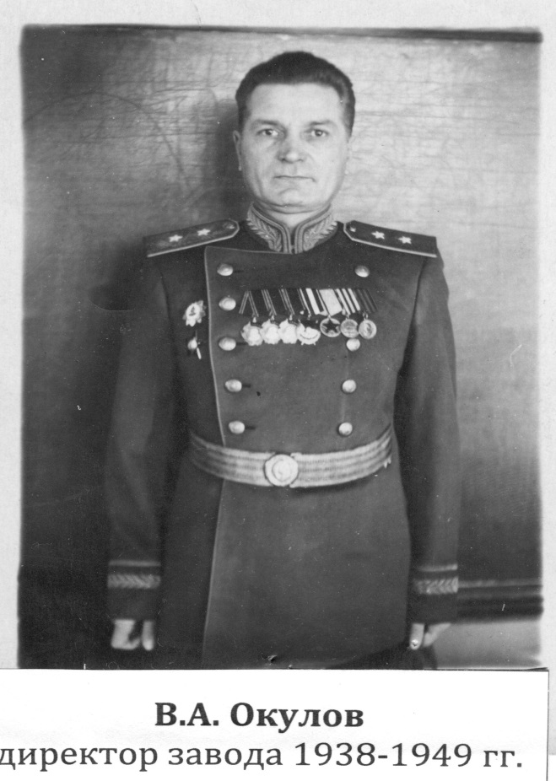
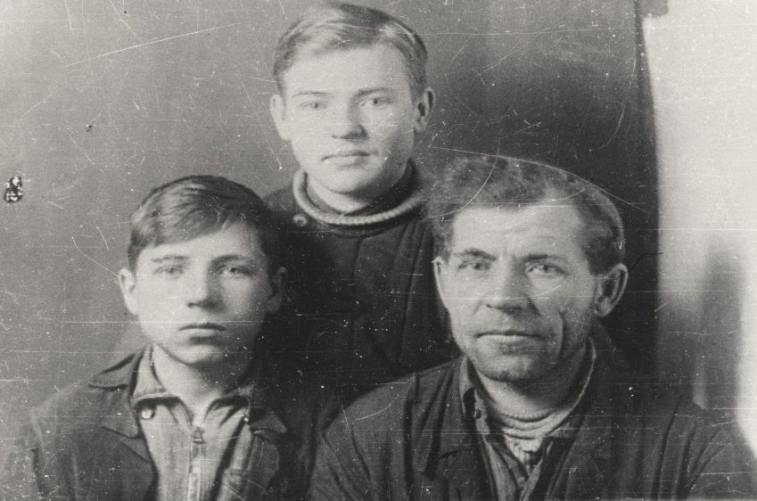
Его называли легендарным директором ….
Директором Казанского завода № 124 был назначен Василий Андреевич Окулов, который в труднейшие годы военного лихолетья возглавил коллектив самолетостроителей и внес неоценимый вклад в становление и развитие завода. Завод получил задание в два раза увеличить выпуск самолетов Пе-8. В два с половиной – самолетов Пе-2, конструкции В.М. Петлякова.
В первые дни войны руководство завода столкнулось с очень серьезной проблемой – нехваткой кадров. Квалифицированные, опытные рабочие, на которых до войны держалось производство, в большинстве своем ушли на фронт. В заводских цехах появились совсем молодые люди 14-18 лет, почти подростки, они составляли примерно треть работающих. Только 60% оставшихся на предприятии имели в среднем год рабочего стажа. Времени на подготовку достаточно профессиональной смены слесарей, станочников, рабочих других ведущих и вспомогательных профессий не было.

Slide 4
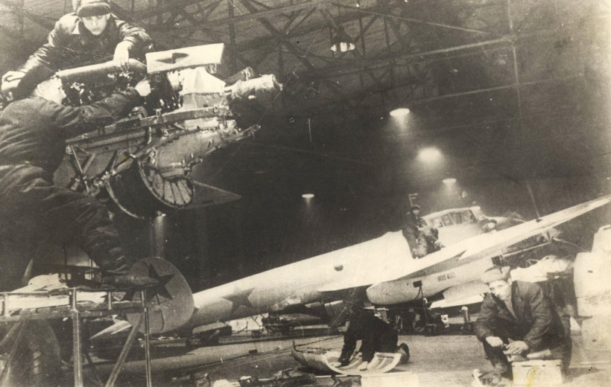
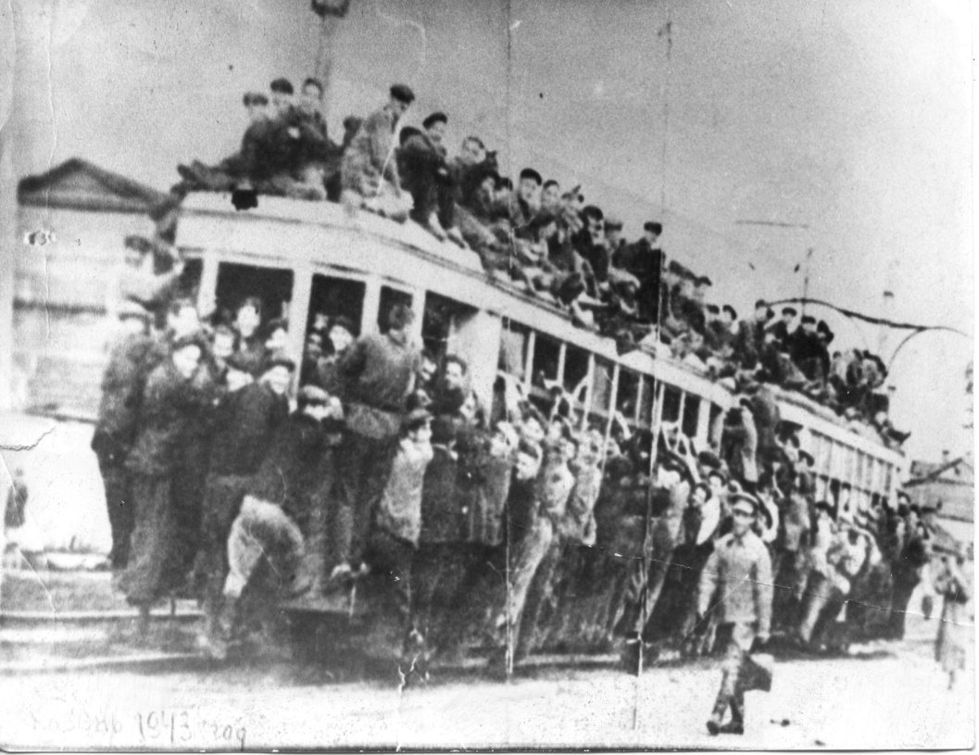
Казань тыловая…..
Зима 1941 года было очень суровой: в отдельные дни температура на улице опускалась до минус 50 градусов. Можно себе представить, чего стоило многим рабочим, проживающим в отдельных от завода районах города, добираться на работу, тем более что единственный транспорт – трамвай ходил очень плохо. На работу за 10-14 километров люди шли пешком.
В Казань прибыло свыше 30 000 тысяч москвичей. Для нормальной работы людям нужно было создать нормальные условия жизни, обеспечить их жильем, питанием. Были организованы эвакуационные пункты, которые разместились в клубе фабрики кинопленки, авиатехникуме, в кинотеатрах и других зданиях.
Согласно Постановлению Государственного Комитета Обороны от 28 декабря и Приказу Наркомата от 26 декабря 1941 года было произведено объединение завода № 22 и завода № 124 в один с присвоением новому заводу московского номера – Казанский авиационный завод № 22 им. С.П. Горбунова.

Slide 5
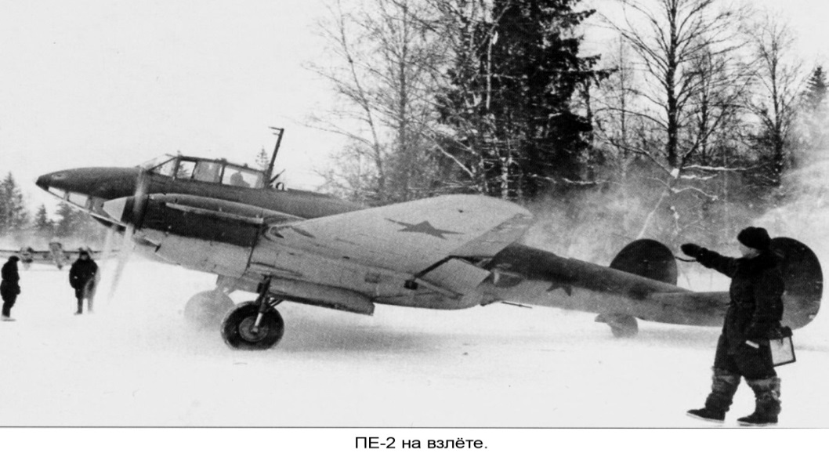
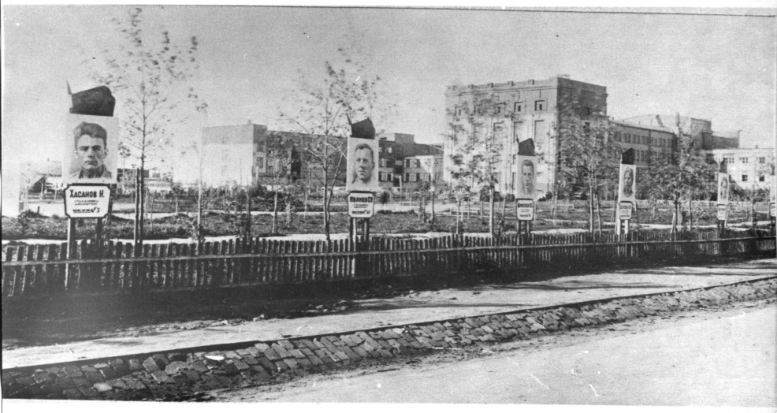
Все для фронта, все для победы!
В течение первых месяцев 1942 года заводской коллектив успешно занимался организацией производственных цехов, освоением мощностей. Заводу нужно было взять небывалый темп. Для этого требовалась коренная реконструкция цехов. В.А. Окулов особое внимание при этом уделял на поточную организацию производства. Круглосуточная работа в годы войны была нормой. Рабочие не выходили из цехов до тех пор, пока не сдадут своих суточных заданий, а специалисты вообще находились на казарменном положении. Только так можно было добиться увеличения выпуска продукции. Каждые сутки завод выпускал по 10-12 самолетов Пе-2.
Всего за годы войны в Казани было изготовлено свыше 10 000 самолетов Пе-2. На этом самолете впервые было применено электрическое управление многими механизмами. При взлетном весе 8500кг Пе-2 развивал горизонтальную скорость земли 450 км/ч, а на высоте 5000 м – 540 км/ч. Его практический потолок превышал 9000 м. Расчетная бомбовая нагрузка 600-700 кг. По скорости самолета Пе-2 мало уступал истребителям и превосходил немецкие бомбардировщики Хе-III более чем на 100км/ч и Ю-88 на 75 км/ч. Это преимущество давало ему возможность активно действовать в светлое время суток.
Самолеты Пе-2 и Пе-8, изготовленные в Казани, громили врага под Москвой и под Сталинградом, на Курской дуге. Участвовали во всех наступательных операциях наших войск, вплоть до штурма Берлина.

Slide 6
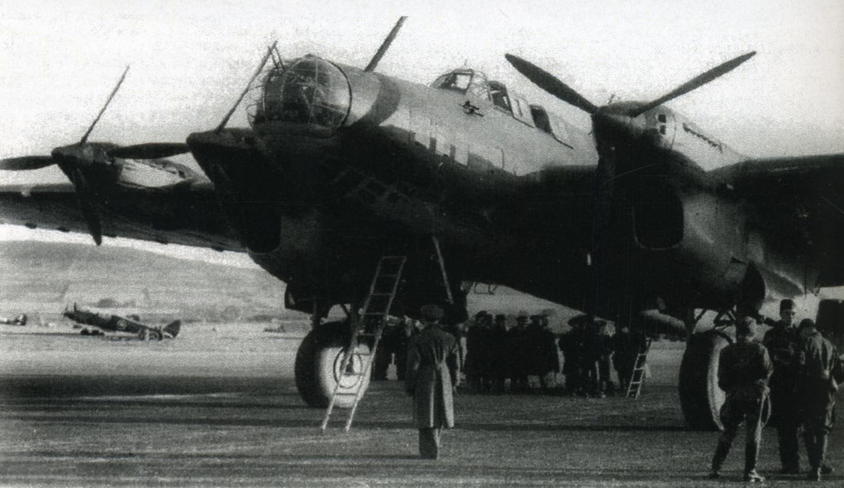
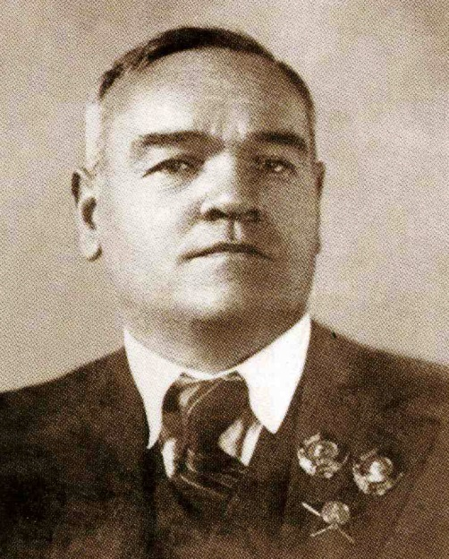
Самолеты ПЕтлякова
В 1942 году на самолете Пе-8, собранном на Казанском авиационном заводе, состоялся перелет в США советской дипломатической делегации, возглавляемой В.М. Молотовым. Перелет самолета Пе-8 из Москвы в Вашингтон и обратно летом 1942 года стали историческим событием. Войдя в летопись дипломатических отношений между СССР и США.
Советское правительство высоко оценило деятельность Владимира Михайловича Петлякова. За выдающиеся достижения в области самолетостроения он был дважды награжден орденом Ленина, орденом Красной Звезды и удостоен Государственной премии. В 1942 году роковая случайность оборвала жизнь замечательного конструктора-новатора, он погиб в авиационной катастрофе.
После гибели В.М. Петлякова на посту главного конструктора завода стоял В.М. Мясищев. За годы войны в конструкцию Пе-2 были внесены десятки серьезных усовершенствований. Мясищев создал принципиально новый высотный скоростной бомбардировщик Пе-2И. Скорость этого самолета достигала 656 км/ч на высоте 5700 м и еще более возрастала при использовании реактивных ускорителей С.П. Королева.
Самолет Пе-8 (АНТ-42 ТБ-7) по тому времени имел великолепные летно-технические данные – это был стратегический четырехмоторный тяжелый бомбардировщик цельнометаллической конструкции, с гладкой обшивкой. На самолете устанавливались новейшие образцы электро-, радио- и навигационного оборудования. Машина обладала высокой маневренностью на высоте 8-10 тысяч метров, что обеспечивало прицельное бомбометание и хорошую защиту от зенитной артиллерии. Эффективной механизацией крыла, убирающимися шасси, экипаж самолета тогда составлял 7 человек. Самолет Пе-8 обладал скоростью равной скорости зарубежных истребителей того времени, имел большой потолок и мощное стрелковое и бомбовое вооружение. Дальность полета достигала 6000 км при полетном весе более 27000 кг. За годы войны на Казанском авиазаводе было изготовлено 93 самолета Пе-8.

Slide 7
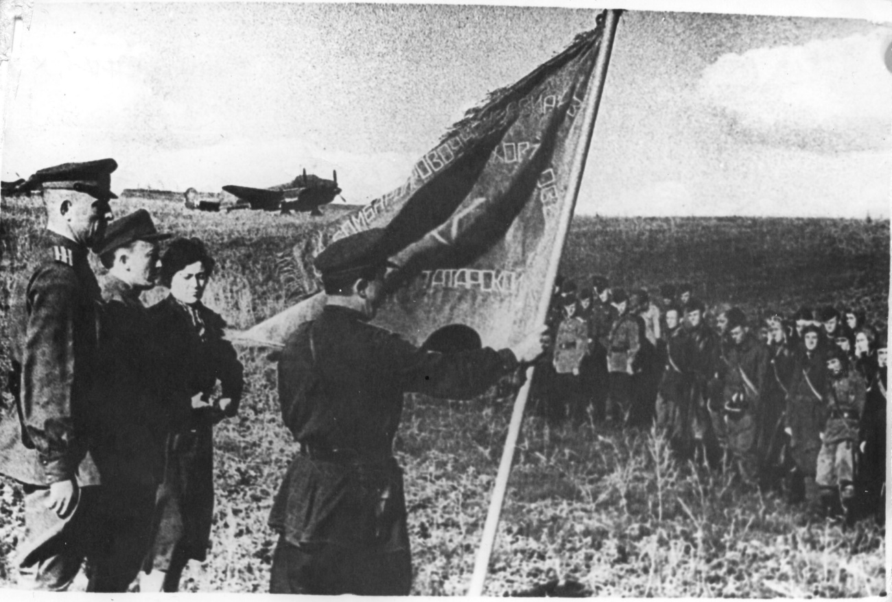
Боевая эскадрилья «Совет Татарстаны»
Завод помогал фронту не только боевыми самолетами. Как и по всей стране, на заводе создавался фонд обороны, работники завода сдавали свои личные сбережения на создание боевой техники. Большой заботой заводчане окружали раненных в госпиталях, семьи фронтовиков. Уже во второй половине 1941 года в фонд обороны на заводе было собрано свыше двух миллионов рублей. В 1942 году эта цифра увеличилась вдвое. Их было решено использовать на создание и оснащение боевой эскадрильи.
В первомайские дни 1943 года на казанском аэродроме выстроились полки 202-й бомбардировочной авиадивизии. Труженики Татарии отдали на боевое оснащение авиации десятки миллионов рублей из своих сбережений и передели этой дивизии 102 самолета Пе-2.

Slide 8
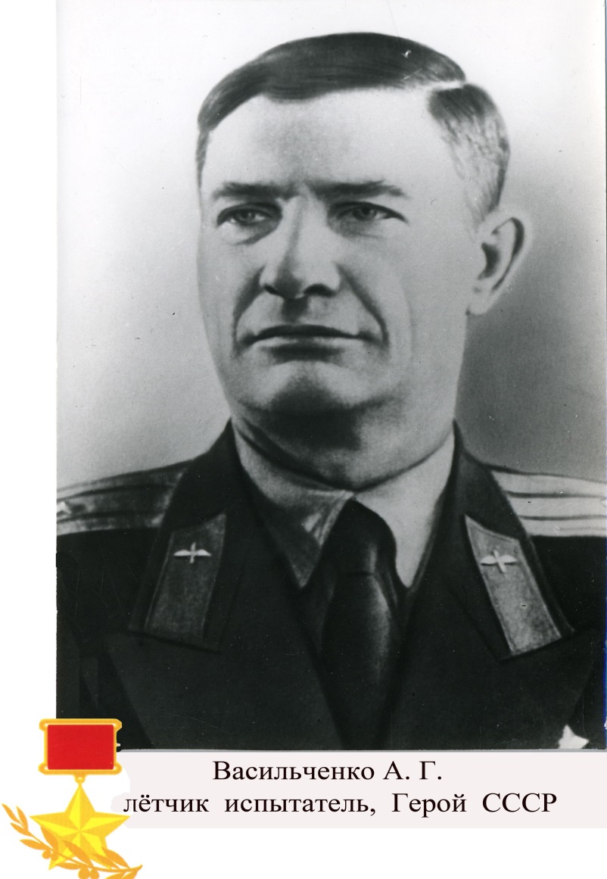
Они испытывали небо, а небо испытывало их
Большой вклад в дело разгрома врага вносили летчики-испытатели: такие как А.Г. Васильченко, А.С. Пальчиков, Н.Н. Аржанов, П.Л. Рябченко давшие путевку в жизнь многим тысячам бомбардировщикам. Именно Васильченко испытывал в октябре 1943 года самолет Пе-2 с реактивным ускорителем С.П. Королева.
Подготовка кадров для завода велась в ремесленных училищах. В феврале 1944 года было открыто ремесленное училище № 14, в котором могли обучаться до 1000 человек. Из стен этих училищ вышли десятки тысяч квалифицированных рабочих, большая часть которых пополнила цеха.

Slide 9
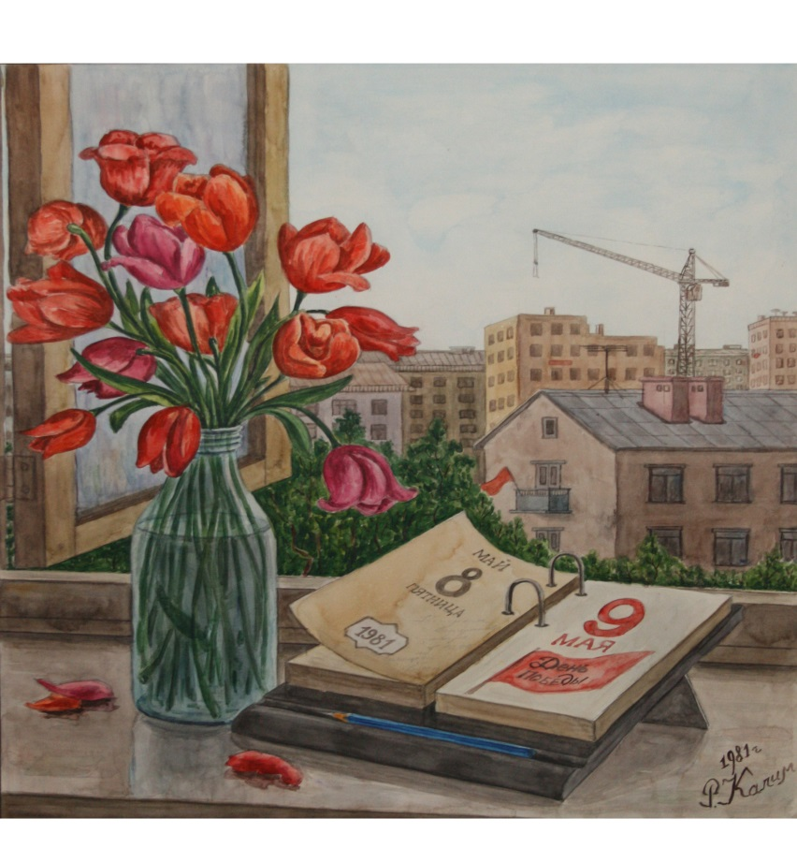
Весна 1945 года
Утром 9 мая 1945 года в цехе окончательной сборки состоялся митинг, который провел директор завода В.А. Окулов. Собрались тысячи рабочих и служащих завода, которые целый день гуляли по улице Баумана, где обнимали и целовали всех пришедших на столь долгожданный день – день Победы!
С этого майского дня завод постепенно стал возвращаться к нормальной жизни. Суровый заводской уклад, сложившийся в военные годы, постепенно стал приобретать мирные черты. Приказом от 14 июня 1945 года на заводе были запрещены сверхурочные работы, уменьшилась продолжительность рабочего дня, установлен официальный перерыв на обед.
За образцовое выполнение правительственных заданий в сентябре 1945 года Казанский авиационный завод № 22 им. С.П. Горбунова был награжден орденом Красного Знамени. На вечное хранение было передано переходящее Красное Знамя Государственного Комитета Обороны СССР. Указом Президиума Верховного Совета СССР от 16 сентября 1945 года более 2000 рабочих, инженерно-технических работников были награждены орденами и медалями Советского Союза. История завода бережно хранит имена рабочих и служащих, своим беспримерным трудом ковавших победу в тылу.
Особая гордость авиазавода – заводчане, сражавшиеся на фронтах Великой Отечественной, люди, удостоенные за беззаветное мужество и отвагу высшей награды Родины – звание Героя Советского Союза. Назовем их поименно: Асаф Кутдусович Абдрахманов, Рем Абзалович Абзалов, Петр Яковлевич Гурьянов, Алексей Николаевич Годовиков, Михаил Егорович Колчанов, Владимир Михайлович Пивченков, Николай Петрович Пушкин, Михаил Васильевич Симонов, Георгий Филиппович Яшин.

Slide 10
Благодарим за внимание.

